Slide 1
TinyTasks
Wiederkehrende Aufgaben automatisieren
Framework
Eigene Implementierung durch die Klasse „Worker“
Beispiel:
SyncWorker

Slide 2
2. Erläutern Sie die wichtigste Anforderung

Slide 3
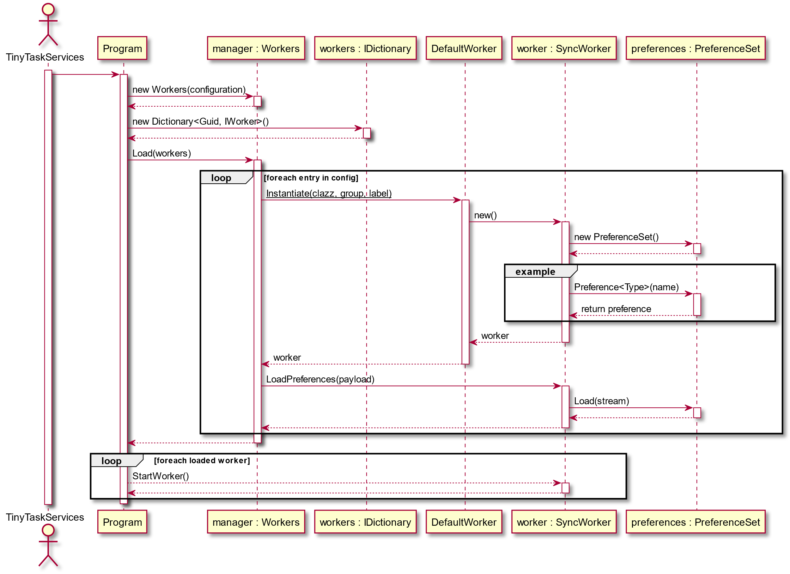
Notes:
manager : Workers -> läd und speichert aus der Konfigurationsdatei
workers : IDictionary -> enhalt alle geladenen Daten
preferences : PreferenceSet -> enthält alle Daten, die der Worker braucht

Slide 4
VIDEO?!?!?!?!?!?!

Slide 5
Was lieft schlecht?
Was lieft gut?
Benutzung von Git
Planung
Missverständnisse
Funktionstüchtiges Programm
Umsetzung der meisten Requirements
Notes:
Kaum das volle Potential von Git benuzt
Planung lief nicht so gut, weil wir anfangs etwas komplett anderes geplant hatten
Es gab einige Missverständnisse zum Ziel des Projektes
Wir haben ein funktionstüchtiges Program

